Slide 1
Taller de Proyecto II
Plan de Proyecto N10 – Crear un cluster de rpi con Kubernetes y containerd o Docker
Integrantes del Grupo de Desarrollo:
- Cao Agustin Leonardo - 1593/9
- Passerini Fausto Simon - 1002/2

Slide 2
Objetivo/s del Proyecto
Objetivos Generales
Objetivo 1: crear un cluster con kubernetes y docker utilizando SBCs Raspberry Pi 3 B+.
Objetivo 2: Monitorear y registrar el consumo y estado de los recursos de cada SBC al utilizar ambas herramientas.
Objetivos Particulares
Lograr que una computadora funcione como Load Balancer y la otra como worker.
Desarrollar una aplicación de prueba, la cual debe correr “dockerizada” dentro del cluster de kubernetes.
A. Cao, F. Passerini - Taller de Proyecto II

Slide 3
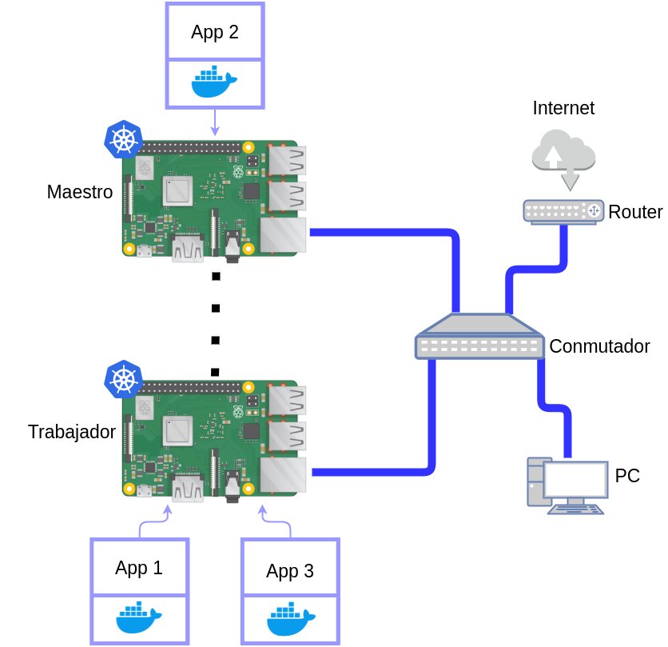
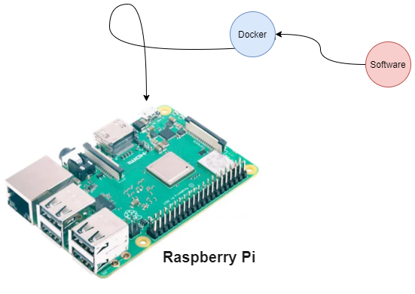
Esquemático Gráfico/Funcionalidad
A. Cao, F. Passerini - Taller de Proyecto II

Slide 4
Hardware y Herramientas de Software
- SBC Raspberry Pi 3B+ | Almacenamiento USB | Memorias SD | Fuentes | Sensor
- Se planifica desarrollar una plataforma docker y una aplicación de prueba dockerizada
No se planifica desarrollar hardware
Inicialmente se debe configurar el cluster con kubernetes para dar soporte a los containers de docker en las computadoras. Se utilizará raspbian como SO
Switch y cables Ethernet
A. Cao, F. Passerini - Taller de Proyecto II

Slide 5
¡Gracias!
A. Cao, F. Passerini - Taller de Proyecto II

